Slide 1
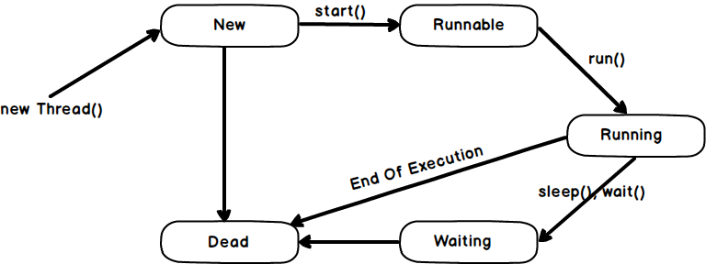
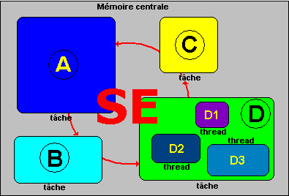

Slide 2
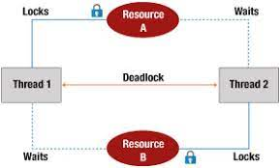

Slide 3
Question 1
Task 1
Task 5
Queue.add(document)
notifyAll()
Message=Queue.get(document)
wait()
Task 2
Task 6
Task 3
Task 7
Shared queue
Task 4
Task 8
Producers
Consommateur

Slide 4
In-check
In-dispatch
In-trash
In-bill
….
Out-back-up
Des instances de SharedQueue
In-Bill
Bill
out-bill
out2-Order
In-dispatcher
In-Send
Dispatcher
Send
out-send
Back up
In-check
Check
Run(){
//renvoyer le document
}
In-Order
In-Trash
Check {
Run(){
Document doc=In-check.get[0];
Boolean conforme=doc.getConfrom()
If (conforme== true){
In-dipatcher.put(doc)
}
Else{ in-trash.put(doc)
}
Trash
Run(){}
out1-Order
Order
Main:
SharedQueue in-check=new SharedQueue();
SharedQueue in-dispatch=new SharedQueue();
Check job=new Check(in-check, in-dispatch))
//thread check

Slide 5
Question 2
Réponse: Oui il y a un risque qu’une tâche ne finie pas => Tâche qui occupe le processeur et les autres attendent à ce que CPU soit libéré.
Solution: définir un temps maximal au bout duquel la tâche (le thread) lâche CPU.
Processeur occupe la CPU
push
notifyAll()
wait
CPU
push

Slide 6
Question 3
Est-ce qu’on peut donner une taille max des Shared queue ?
Réponse: On sait pas donné une limite à la queue comme liste chaînée ➔ ceci peut causer des problèmes au niveau de la mémoire RAM, disque car il y a toujours en taille que je ne peux aller au dessus.

Slide 7
Question 3
Type Générique G / THREAD
On peut imaginer des boîtes connectées entre elles héritant du type G qui vont redéfinir
Leurs propres shared queue et aussi la méthode run.
SHARED QUEUE
run() {
While (true){
Proces()
}
}
G1
G2
G3
G4
RUN(){
// redefinir
}
RUN(){
// redefinir
}
RUN(){
// redefinir
}
RUN(){
// redefinir
}

Slide 8
Question 5
Le style Pipe and Filter
pipe
pipe
pipe
Pump
filter
filter
Sink
Filter: Transformer les données servis par le pipe
Pipe: connecteur , Buffer pour stocker les données
Pump: la source des donées (fichier text, keyboard, etc)
Sink: consommateur= cible données peut être une BD, un autre fichier, …

